Slide 1
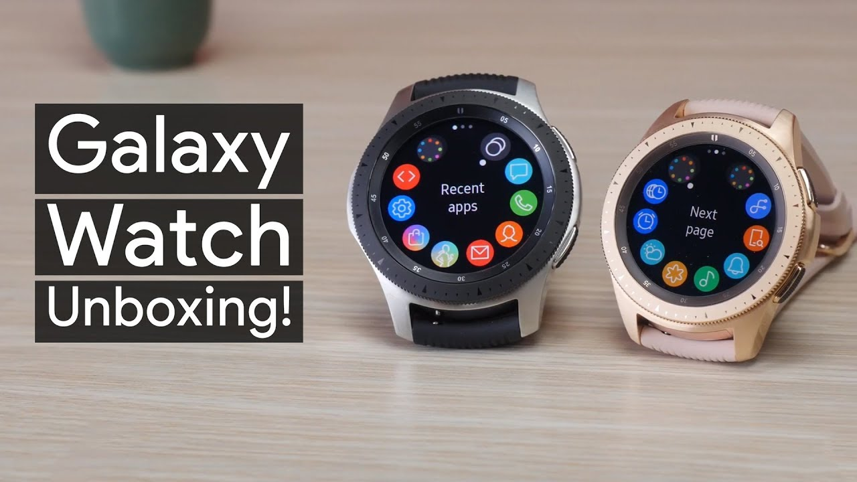
Persona
Journey Map
사용자 분석

Slide 2





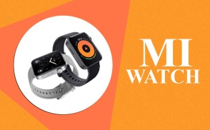
Persona - 가상타겟층
이름 : 남 운동
나이 : 30대
성별 : 남성
지역 : 도시
직무 : 사무직원
취미 : 운동
특이사항 : 타인에게 도움을 줬으니 나 자신에게 투자하려고 하는중
목표
Galaxy watch의 신뢰성 확보
각 업체의 기능의 효율성
다양한 업체의 정보 필요
불만사항 (기존 경험 대비)
“
기부금의 사용처 및 단체의 투명성 등
내 돈이 잘 쓰여질 수 있는가 궁금합니다.
배터리가 빨리 소모됨
기능의 부족성
작은 디스플레이
”
개인 성향
기대사항 (기존 경험 대비)
기술의 발전여부
다양한 기능
내성적
외향적
분석적
창조적
보수적
진보적
알고 있는 SMART WATCH 단체
수동적
활동적
관심키워드
SMART WATCH
업체기능
업체의 신뢰도

Slide 3



Journey Map – GALAXY SMART WATCH http://www.samsung.com/sec/wearables/galaxy-watch-r800
구분 | 단계1 (Main Page) | 단계2 (Sub Page-01) | 단계3 (Sub Page-02) | 단계4 (Sub Page-03) | 단계5 (Sub Page-04) | 단계6 (Sub Page-05) | 단계7 (Sub Page-06)
매우 좋음
좋음
보통
나쁨
매우 나쁨
사유 | 강렬한 이미지의 사용으로 도움이 필요한 곳의 정보를 한번에 줌 | 장점 설명이 간단명료하게 잘 나와있음 | 스펙의 정보를 상세하면서 간단 명료하게 안내 | 다양한 사람들의 의견과 사진들의 평가를 볼수있어 다시 한번 구매를 고려하게 됨 | 고객지원 메뉴얼을 단순히 다운로드를 해서 볼수있게 해놓음 | 유의사항을 상세 하게 안내 | 구매하기 폼을 안내
개선 사항 | 반응형으로 컨텐츠를 꾸민것은 좋았고 설명도 간략해서 좋았지만 너무 간단하게 메인에 뿌려진 텍스트들과 사진들 때문에 뭔가 정돈이 안된보인다 자세히보기,간략히보기 등을 만들었으면 좋겠다.

